Slide 1

SMART FRIDGE

Slide 2

IL PROGETTO
Attraverso l’applicazione mobile possiamo interagire con il nostro frigorifero ed effettuare tutte le operazioni necessarie per gestire gli alimenti presenti al suo interno.
Attraverso l’applicazione web si accede invece all’area riservata per visualizzare oltre al proprio profilo ogni alimento e ricetta gestiti precedentemente dall’applicazione mobile.

Slide 3
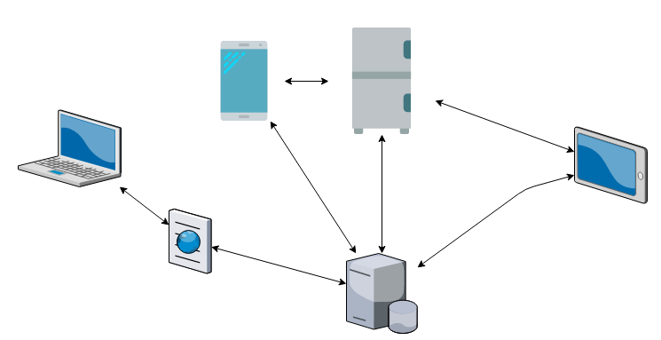
L’ ARCHITETTURA

Slide 4
LE TECNOLOGIE USATE
L’applicazione comunica con il frigo tramite il DB (l’interfacciamento avviene tramite Retrofit) ed il DB risponde tramite degli script PHP.
Il sito ha un proprio DB creato con Tomcat Apache, e la comunicazione avviene tramite Servlet.
Il frigo comunica con il DB tramite l’Arduino ed il DB risponde tramite degli script PHP.

Slide 5



1.
APPLICAZIONE ANDROID

Slide 6
CHE COSA FA
Visiona gli alimenti presenti nel proprio frigorifero, ovunque ci si trovi.
Avviserà l’utente quando un alimento è in scadenza.
Consiglia alcune ricette, in base agli alimenti in scadenza e quelli a disposizione.
Si potranno regolare temperatura, stato e luci.
Scansiona i frigoriferi nell’ area circostante.

Slide 7
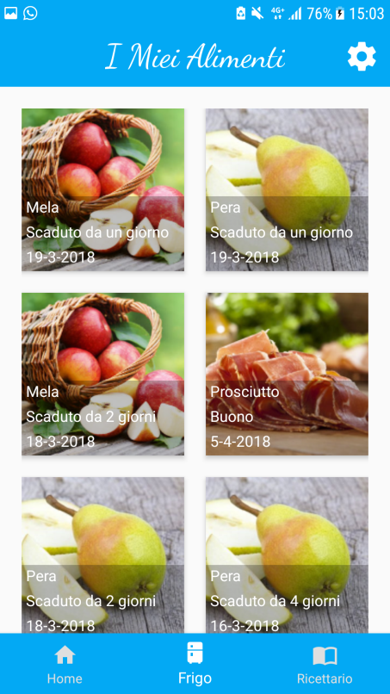
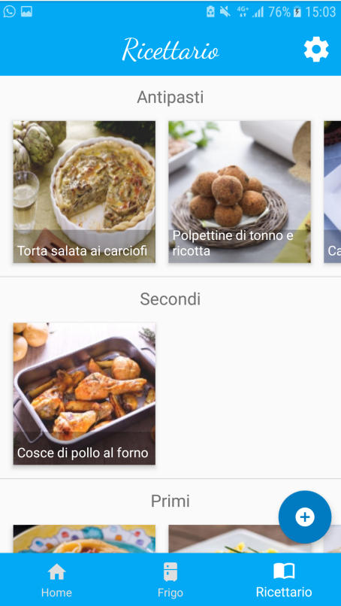
LE INTERFACCE
Home
Comparirà lo stato del frigo con la temperatura, una vista che metterà in evidenza i cibi in scadenza e una vista con le ricette consigliate.
Alimenti
Comparirà la lista di alimenti che in tempo reale sono presenti nel nostro frigo.
Ricette
Sono presenti le ricette, divise per categoria (antipasti, primi, secondi e dolci).

Slide 8
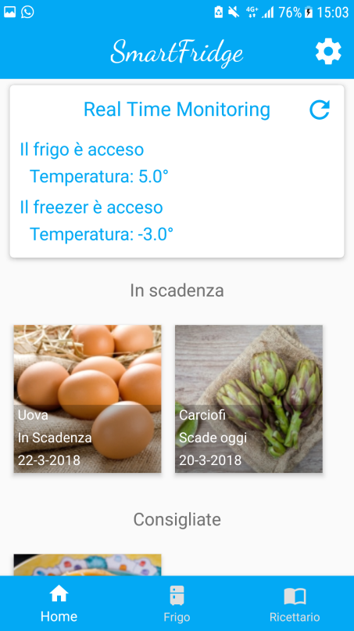
ANDROID PROJECT
Interfaccia della home
dell’ applicazione mobile.

Slide 9



2.
APPLICAZIONE WEB

Slide 10
CHE COSA FA
Presenta il prodotto e invita allo scaricamento dell’ applicazione mobile.
Permette di accedere all’area riservata dove si potrà visualizzare il proprio profilo con alimenti e ricette.
Si potrà inserire le ricette per categoria come dall’ applicazione mobile.

Slide 11
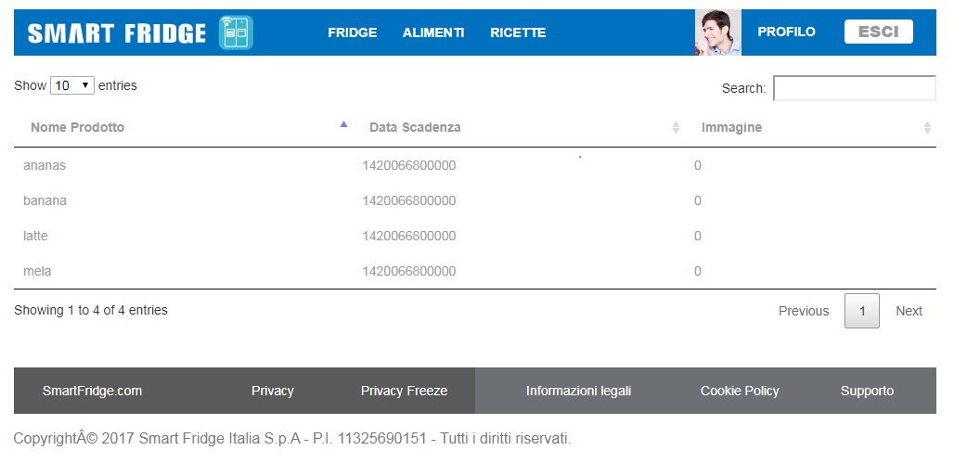
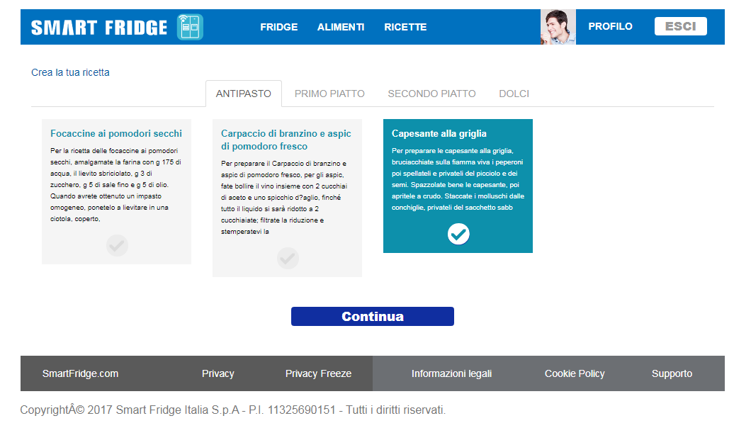
LE INTERFACCE
Alimenti
Ricette

Slide 12
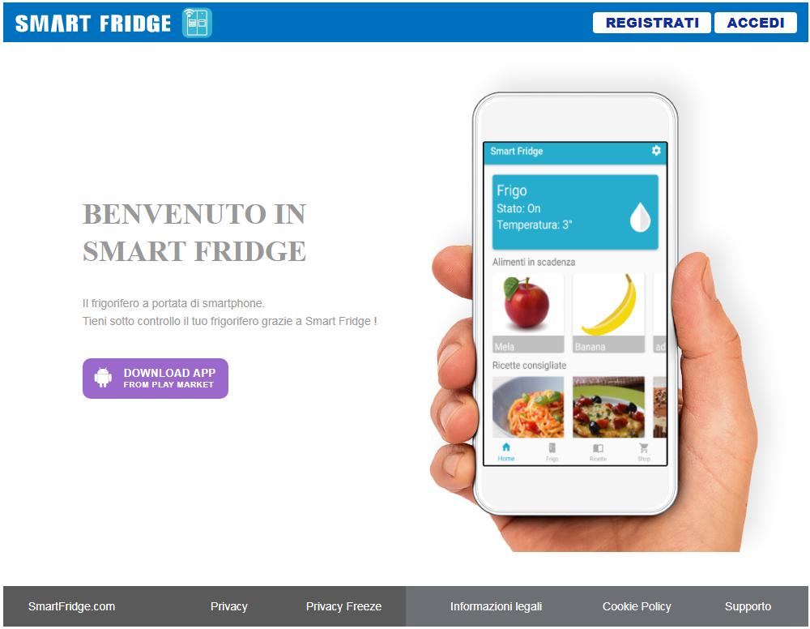
Place your screenshot here
DESKTOP PROJECT
Interfaccia della home dell’ applicazione web.

Slide 13
GRAZIE!
Diego, Luca, Lorenzo, Alessandro.

